Slide 1

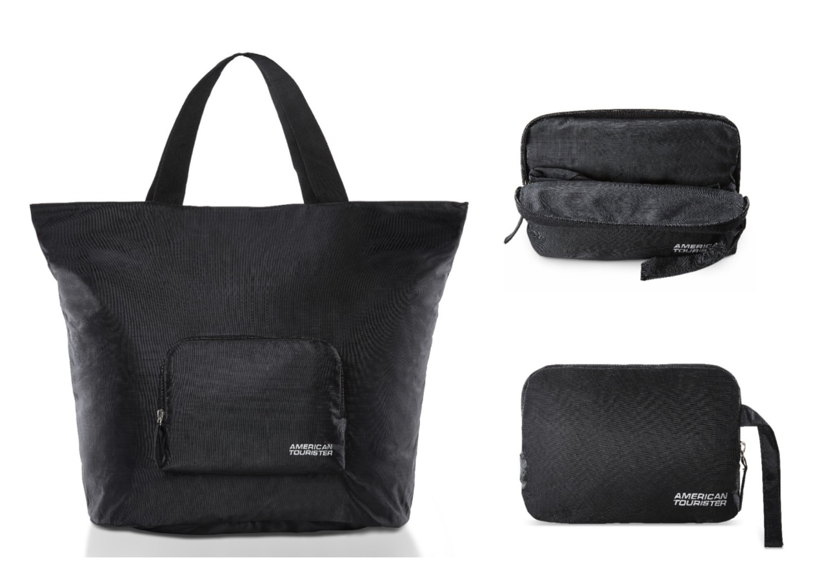
673*09003
产品展示
美旅折叠购物袋
展开尺寸：540×360×175mm
折叠尺寸：200×125×55mm
产品材质：聚酯
产品产地：中国
市场参考价：180元
批发价：53元
● 防水性良好，有效保护物品安全
● 购物袋容量大，更有隔层设计，方便收纳
● 可折叠设计，方便携带。

